Slide 1
HireScope

Slide 2
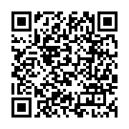
Raw dataset
Here is the raw dataset
AI-Powered Resume Screening Dataset (2025)

Slide 3
Project overview
HireScope adalah sistem screening kandidat berbasis LLM yang memanfaatkan IBM Granite untuk mengklasifikasi dan menilai CV secara otomatis. Proses manual screening CV seringkali memakan waktu lama dan rentan terhadap bias, terutama saat harus menilai ratusan kandidat. HireScope hadir untuk membantu HRD dalam proses rekrutmen awal dengan memberikan insight objektif dan actionable dari ratusan CV dalam waktu singkat.

Slide 4
Analisis proses
Analisis Proses
Analisis dan pengembangan model dilakukan melalui langkah-langkah sistematis:
Data Cleaning dan Preprocessing: Data rangkuman CV dari dataset Kaggle dipersiapkan untuk di input ke model.
Model Training: Dataset yang telah disiapkan dimasukkan ke dalam model klasifikasi berbasis IBM Granite LLM. Model dilatih untuk mengidentifikasi dan mengklasifikasi CV berdasarkan kriteria yang telah ditentukan (misalnya, peran pekerjaan, tingkat pengalaman, dan skill).
Evaluasi Model: Performa model dievaluasi menggunakan metrik akurasi, presisi, recall, dan F1-Score. Metrik ini digunakan untuk mengukur seberapa efektif model dalam mengklasifikasi kandidat secara akurat dan konsisten.

Slide 5
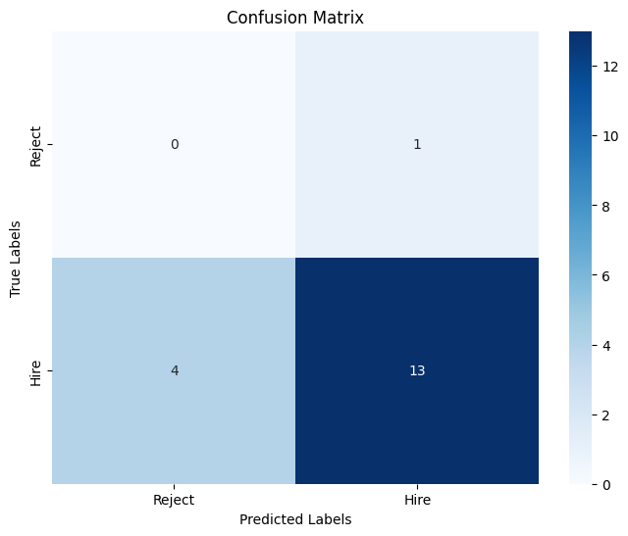
Temuan Utama (Key Findings)
Dari 18 sample dataset yang diberikan hasil menunjukan:
Akurasi Klasifikasi: Model mencapai akurasi 72%.
Performa Model: Model menunjukkan presisi 93 dan recall 76%.
Analisis Kesalahan (Confusion Matrix): memiliki 4 False Negatives (kandidat cocok yang salah diklasifikasi sebagai tidak cocok) dan 1 False Positives (kandidat tidak cocok yang salah diklasifikasi sebagai cocok).

Slide 6
Conclusion & Recommendation
Kesimpulan: Granite efektif untuk screening CV dan dapat mengurangi waktu seleksi secara signifikan. Proses seleksi menjadi lebih objektif dan terukur, membantu HRD fokus pada kandidat-kandidat berkualitas tinggi.
Rekomendasi: 1. Integrasi dengan ATS: Integrasikan HireScope dengan Applicant Tracking System (ATS) untuk menciptakan alur rekrutmen yang mulus.
2. Optimasi Model untuk Recall: Fokus pada peningkatan recall untuk mengurangi jumlah kandidat berkualitas yang terlewat.
3. Feedback Loop Otomatis: Kembangkan fitur feedback loop di mana *feedback* dari HRD dapat digunakan untuk melatih ulang model secara berkala, menjadikannya semakin akurat seiring waktu.

Slide 7
AI Support Explanation
Model: IBM Granite LLM
Fungsi:
Klasifikasi: LLM menganalisis konten CV untuk mengelompokkannya ke dalam kategori pekerjaan yang relevan (misalnya, 'Data Scientist', 'Software Engineer', atau 'Project Manager’).
Scoring: LLM menilai setiap CV dengan menganalisis relevansi skill, pengalaman, dan pendidikan terhadap kriteria posisi yang dibutuhkan. Hasilnya adalah skor relevansi yang dapat diurutkan.
Insight Generation: LLM mengekstrak pola dan tren dari kumpulan CV, seperti mengidentifikasi distribusi kandidat dan skill gap umum.

Slide 8
Thankyou

